Slide 1
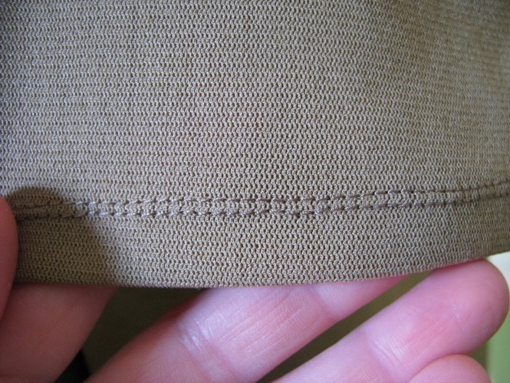
Способы обработки низа изделия

Slide 2
Основная цель подшивки низа изделия
— это получение аккуратно обработанного края. Подгиб делает край изделия более плотным, улучшая тем самым внешний вид изделия.
Перед подшивкой
низа боковые и плечевые
швы изделия должны быть
обработаны

Slide 3
Вопросы для актуализации знаний:
По какой детали сметывают плечевые срезы изделия?
Какую деталь посаживают при сметывании плечевых срезов изделия? Назовите величину и место посадки.
Назовите нормативы стачивания плечевых швов.
Назовите места посадки деталей при сметывании боковых швов изделия.
Назовите нормативы стачивания боковых швов изделия.

Slide 4
Подгиб низа изделия
Величина на подгиб низа изделия уточняется во время последней примерки, после внесения всех изменений и отутюживания изделия. Изделия должны висеть по меньшей мере сутки. Ширина припуска по низу зависит от материала и фасона – до 7,5 см. ткани. Если низ изделия расширенный, припуск от 3,8 до 5 см. Если материал прозрачный, то подгибка должна быть узкой, независимо от фасона.
Прежде чем подшить низ, надо обработать срез.

Slide 5
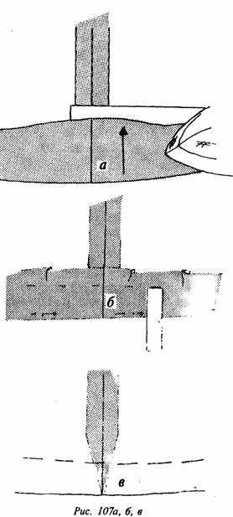
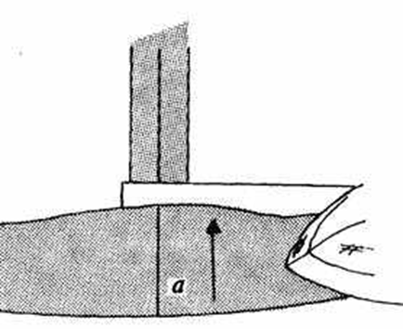
Подгиб низа изделия
Отметить на изделии линию сгиба.
Подогнуть край изделия на изнаночную сторону, совмещая линии середины и линии швов изделия и припуска на подгиб.
Приметать подогнутый край на расстоянии 5 мм от линии сгиба.
Поместите кусок бумаги между подогнутым краем и изделием. Для избежания появления на лицевой стороне изделия отпечатка подогнутого края и усадки ткани изделия при приутюживании.
Слегка приутюжить подогнутый край в направлении долевой нити.
С помощью картонного шаблона или измерительной ленты отмерьте ширину припуска на подгиб и отрежьте излишки ткани

Slide 6
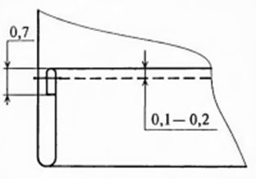
Способы обработки низа изделия
Обработка низа изделия швом вподгибку с закрытым срезом
Нижние срезы жилеток, платьев, юбок, женских брюк, жакетов, а также, воланов, оборок, рукавов из тонких, полутонких сыпучих тканей обрабатывают краевым швом вподгибку с закрытым срезом

Slide 7
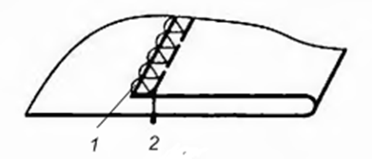
Способы обработки низа изделия
Обработка низа изделия швом вподгибку с открытым срезом
Нижние срезы жилеток, платьев, юбок, женских брюк, жакетов, а также, воланов, оборок, рукавов из толстых, полутолстых, несыпучих и малосыпучих тканей обрабатывают краевым швом вподгибку с открытым обметанным срезом.

Slide 8
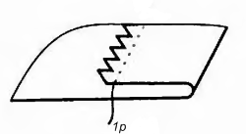
Способы обработки низа изделия
Обработка низа изделия швом вподгибку с зигзагообразным срезом
Нижние срезы жилеток, платьев, юбок, женских брюк, жакетов, а также, воланов, оборок, рукавов из толстых, полутолстых, несыпучих и малосыпучих тканей обрезают “зубчиками” на специальном приспособлении или специальными ножницами.
Затем подшивают ручными стежками или на спец. машине.

Slide 9
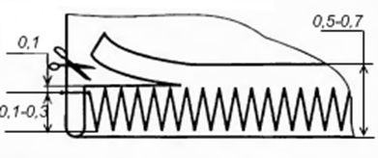
Способы обработки низа изделия
Обработка низа изделия на машине зигзагообразного стежка
Нижние срезы жилеток, платьев, юбок, а также, воланов, оборок, жабо, кокилье, выкроенные по косой нити основы или по кругу из тонких, полутонких, прозрачных сыпучих и малосыпучих тканей обрабатывают на машине с зигзагообразной строчкой: высота зигзага – 0,1-0,3 см, ширина – 0,1-0,2 см.

Slide 10
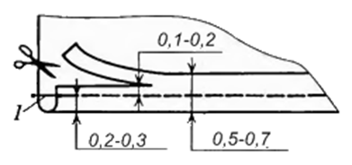
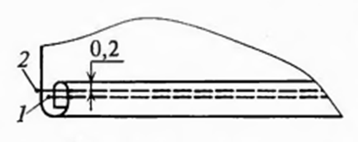
Способы обработки низа изделия
Обработка низа изделия “московским швом”
Нижние срезы жилеток, платьев, юбок, а также, воланов, оборок, жабо, кокилье, выкроенные по косой нити основы из тонких, полутонких сыпучих и эластичных тканей. Или для обработки срезов деталей из тканей, которые плохо приутюживаются. Т.е. когда после обработки край получается толстым. Или из очень скользящих тканей, когда край детали нужно обработать узким швом.

Slide 11
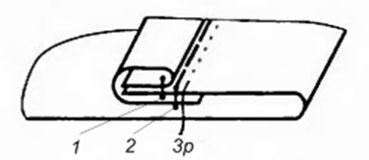
Способы обработки низа изделия
Обработка низа изделия с окантованным срезом
Нижние срезы жилеток, платьев, юбок, жакетов, а также рукавов, из дорогих, толстых, сыпучих и малосыпучих тканей окантовывают полоской из подкладочной ткани окантовочным швом с открытым срезом. Затем припуск на обработку низа заметывают на изнанку, слегка приутюживают и подшивают ручными потайными стежками.

Slide 12
Вопросы для закрепления изученного теоретического материала:
Как выполняют подгиб низа изделия?
Какая ширина на подгиб низа допускается в изделиях различных фасонов?
Какими способами можно обработать низ изделия из тонких, полутонких сыпучих тканей?
Какими способами можно обработать низ изделия из толстых, полутолстых, несыпучих и малосыпучих тканей?
Какими способами можно обработать низ изделия выкроенного по косой нити основы или по кругу из тонких, полутонких, прозрачных сыпучих и малосыпучих тканей?
Какими способами можно обработать низ изделия из тканей, которые плохо приутюживаются?
Какими способами можно обработать низ изделия из дорогих, толстых, сыпучих и малосыпучих тканей?

Slide 13
Повторение правил ТБ
ПРАВИЛА ТЕХНИКИ БЕЗОПАСНОСТИ ПРИ ВЫПОЛНЕНИИ РУЧНЫХ ШВЕЙНЫХ РАБОТ
1. Инструменты и приспособления должны находиться в отведенном для них месте.
2. Передавайте ножницы только с сомкнутыми лезвиями и кольцами вперед.
3. Количество иголок и булавок в игольнице пересчитывается в начале и конце работы для предотвращения их потери.
4. При работе наденьте наперсток на средний палец правой руки, чтобы не уколоть его.
5. Не забывайте вкалывать иглы и булавки только в игольницу, класть ножницы справа с сомкнутыми лезвиями, направленными от себя.

Slide 14
Повторение правил ТБ
ПРАВИЛА ТЕХНИКИ БЕЗОПАСНОСТИ ПРИ РАБОТЕ НА ШВЕЙНОМ ОБОРУДОВАНИИ
1. При работе на швейной машине свет должен падать с левой стороны или спереди.
2. За швейной машиной надо сидеть прямо, слегка наклонив голову вперед; ноги должны стоять на педали, правая немного впереди левой; руки должны во время работы лежать на платформе машины (на изделии), правая впереди левой, под рукавом машины.
3. Волосы следует убрать по косынку.
4. Перед работой убрать с платформы машины посторонние предметы: ножницы, наперсток, отвертку и т. д., проверить, прочно ли закреплена игла и лапка.
5. Прежде чем стачивать изделие проверить, не осталось ли в изделии булавки, иглы
6. Во время работы не наклоняться близко к движущимся частям машины.
7. Не держать пальцы рук вблизи лапки и движущейся иглы. Утолщенные места прошивать на пониженных оборотах.
8. Не придерживать приводной ремень рукой при работе на швейной машине с ножным приводом, иначе можно поранить руку металлической скрепкой.
9. Не снимать и не надевать приводной ремень на ходу машины.

Slide 15
Повторение правил ТБ
ПРАВИЛА ТЕХНИКИ БЕЗОПАСНОСТИ ПРИ РАБОТЕ НА ШВЕЙНОМ ОБОРУДОВАНИИ
10. При установке иглы и шпульного колпачка, заправке нитки в машинную иглу не держать ноги на педали машины, все операции проводить при выключенном двигателе, чтобы избежать травмирования рук при случайном нажатии на педаль.
11. При работе на швейной машине с электрическим приводом не оставлять машину, включенную в сеть, без присмотра. При появлении запаха горелой резины или дыма отключить машину от электросети и сообщить об этом учителю.
12. При обнаружении неисправности в розетке, вилке, шнуре, а также действия тока при прикосновении к корпусу машины прекратить работу, отключить машину от электрической сети и сообщить об этом учителю.
13. Чистку и смазку электрической машины производить лишь после отключения ее от электросети.
14. Нельзя передавать различные предметы через работающего.
15. Нельзя близко наклоняться к движущимся частям машины во избежание удара нитепритягивателем и притягивания волос.
16. Нельзя оставлять различные предметы рядом с движущими частями машины, снимать ограничения у машины.
17. После окончания работы отключить машину от электросети.

Slide 16
Повторение правил ТБ
ПРАВИЛА ТЕХНИКИ БЕЗОПАСНОСТИ ПРИ РАБОТЕ С ЭЛЕКТРИЧЕСКИМ УТЮГОМ
1. Включать электрический утюг в сеть и выключать из нее только сухими руками.
2. При кратковременных перерывах в работе электрический утюг ставить на термоизоляционную подставку.
3. При работе следить за тем, чтобы горячая подошва утюга не касалась электрического шнура.
4. Во избежание ожога рук не касаться горячих металлических частей утюга и не смачивать обильно материал водой.
5. Во избежание пожара не оставлять включенный в сеть электрический утюг без присмотра.
6. Не давать утюгу перегреваться.
7. При появлении неисправности в работе электрического утюга, появлении искрения и т.д. немедленно отключить утюг от электросети и сообщить об этом преподавателю, мастеру.
8. При возникновении пожара немедленно отключить утюг от электросети и приступить к тушению очага возгорания с помощью первичных средств пожаротушения.
9. При отключении утюга от сети не дергать за электрический шнур, а только за вилку

Slide 17
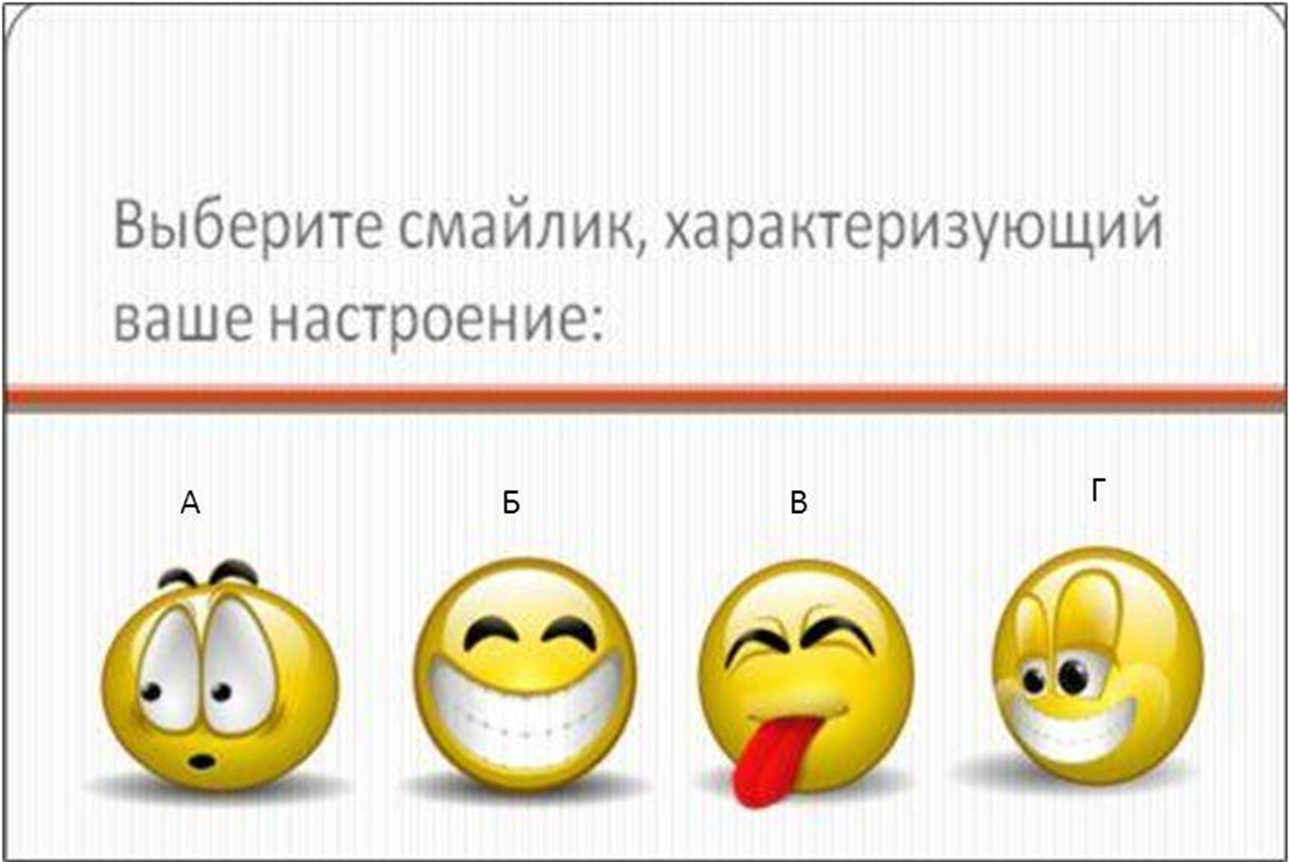
Рефлексия

Slide 18
Спасибо
за
внимание

